Slide 1
主流存储技术与产品介绍
《软件-Windows & .NET》杂志主编秦钢

Slide 2
数据的价值与数据存储
数据在增殖
数据存储的兴起
谁在用存储？
您需要存储吗？

Slide 3
存储、备份与高可用
数据保护的级别
数据存储与备份的要点

Slide 4
典型的数据存储模型

Slide 5
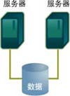
典型的单服务器备份与恢复模型
典型的高可用群集系统存储模型

Slide 6
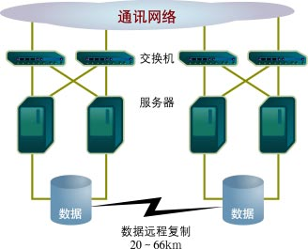
典型的异地容灾存储系统模型

Slide 7
存储设备
Traditional DASs
  磁盘阵列
  磁带库 /磁带机
  光盘塔 /光盘库
NAS
SAN Devices

Slide 8

SAN
DAS的限制
  容量/速度/共享/扩充/维护/可靠性
SAN的诞生
  SAN与DAS的比较
SAN的特点

Slide 9
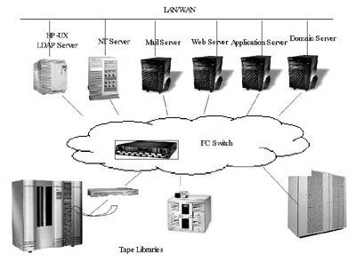
SAN的典型拓扑结构

Slide 10
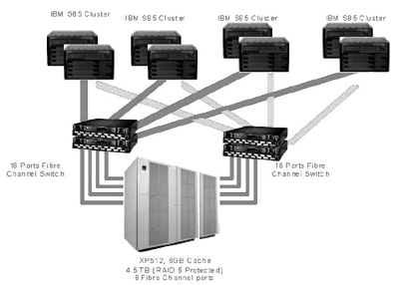
SAN的典型拓扑结构（续）

Slide 11
NAS
NAS的产生
  服务器的专用化
  文件服务需求的多样化
NAS的特点
NAS的分类
  不同OS类型以及Windows 2000 Server Appliance Kit
NAS的合理运用
光盘镜像服务器

Slide 12
SAN vs. NAS

Slide 13
Storage over IP and iSCSI
SAN的弱点
IP和再封装的胜利
iSCSI对SAN和NAS的影响

Slide 14
Windows &.NET Magazine
企业备份软件评测介绍

Slide 15
参加厂商及产品
  CA ARCserver 2000 Advanced Edition 7.0
  Syncsort Backup Express 2.1.4
  CommVault Systems CommVault Galaxy 3.1
  VERITAS VERITAS NetBackup DataCenter 3.4
  Legato Systems Legato NetWorker 6.0
  HP HP OpenView OmniBack II 3.5
  UltraBac Software UltraBac 6.3 Enterprise Edition

Slide 16
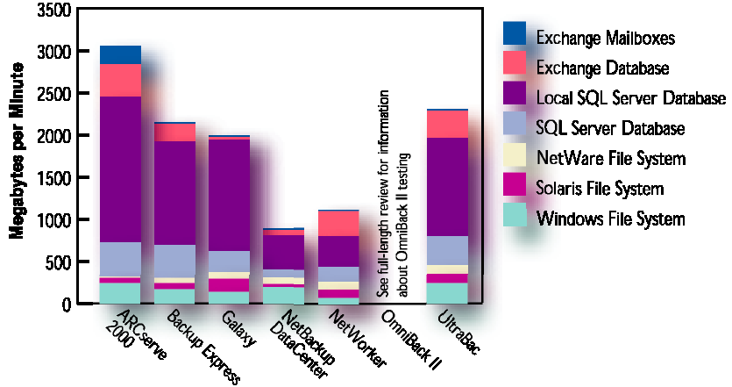
评测方法及结果

Slide 17
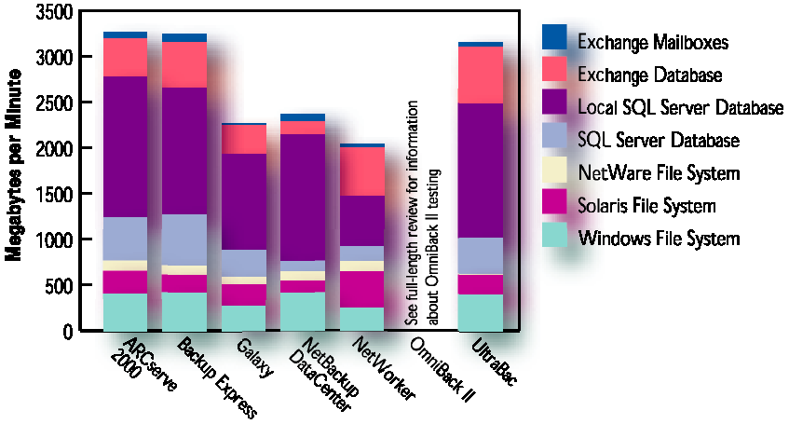
评测方法及结果（续）

Slide 18
《软件-Windows & .NET》杂志
国际中文版简介
Windows & .NET Magazine
《软件-Windows & .NET》
  内容
  读者定位
  本地化
  发行与订阅

Slide 19
谢谢！
E-mail:qing@winmag.com.cn
MSN:netium@hotmail.com

